Slide 1
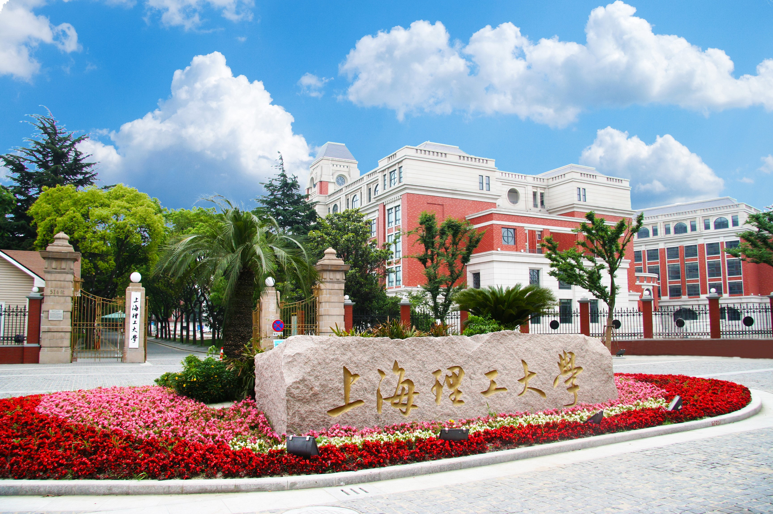
体检服务简介

Slide 2
尊敬的老师,您好！ 为了您的身体健康，请于2024.6.15日至2024.9.30日到美年进行健康体检，体检当天请空腹并带好身份证。
美年介绍
美年大健康产业控股股份有限公司（A股：SZ002044，以下简称“美年健康”）始创于2004年，是中国专业的健康体检和医疗服务集团，总部位于上海。公司已于2018年正式完成中国内地版图的全覆盖。提供专科诊疗、慢病管理、远程医疗、女性健康、中医治未病等多方位的增值服务，以及打造具有发展潜力的大健康产业集群。未来，美年健康将持续致力于成为品质与数据共同驱动的专业医疗服务与生命科技公司，守护每个中国人的生命健康。
美年服务优势
方案优势：已婚女性乳腺钼靶和乳房彩超二选一
安排优势：集中团检安排（免预约），提供VIP服务
集中团检分院：杨浦分院 浦东（齐鲁）分院
徐汇分院 长宁（中山公园）分院
黄浦分院 闵行（宜山路）分院
虹口分院 静安（恒丰路）分院
静安（灵石路）分院
集中团检时间：6月17日-6月20日
另开放杨浦分院：7、8、9月免约
预约优势：多途径预约，详见体检预约
设备优势：大多数门店2台CT，1台核磁
门店优势：22家门店，可就近选择
检验优势：自有化验室，标本当天出结果，标本保存7
个工作日，方便复检。
检后服务：绿色就医服务
家属服务：同员工待遇

Slide 3
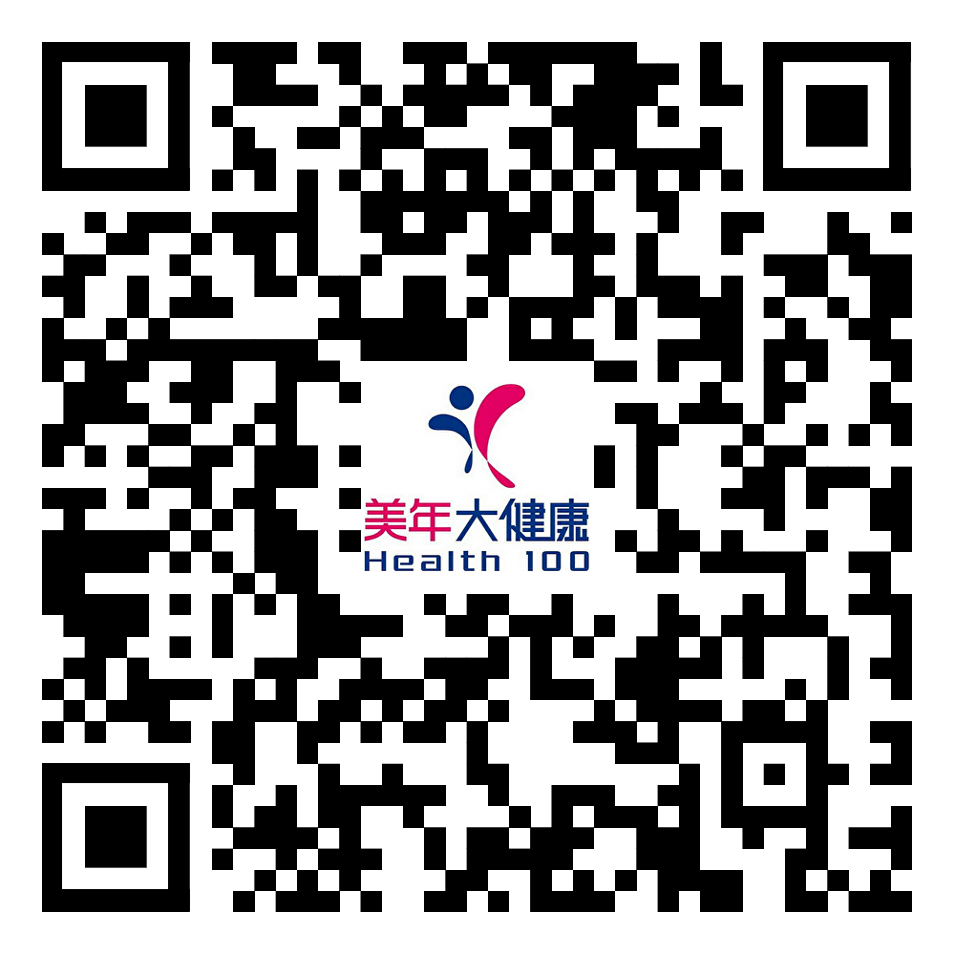
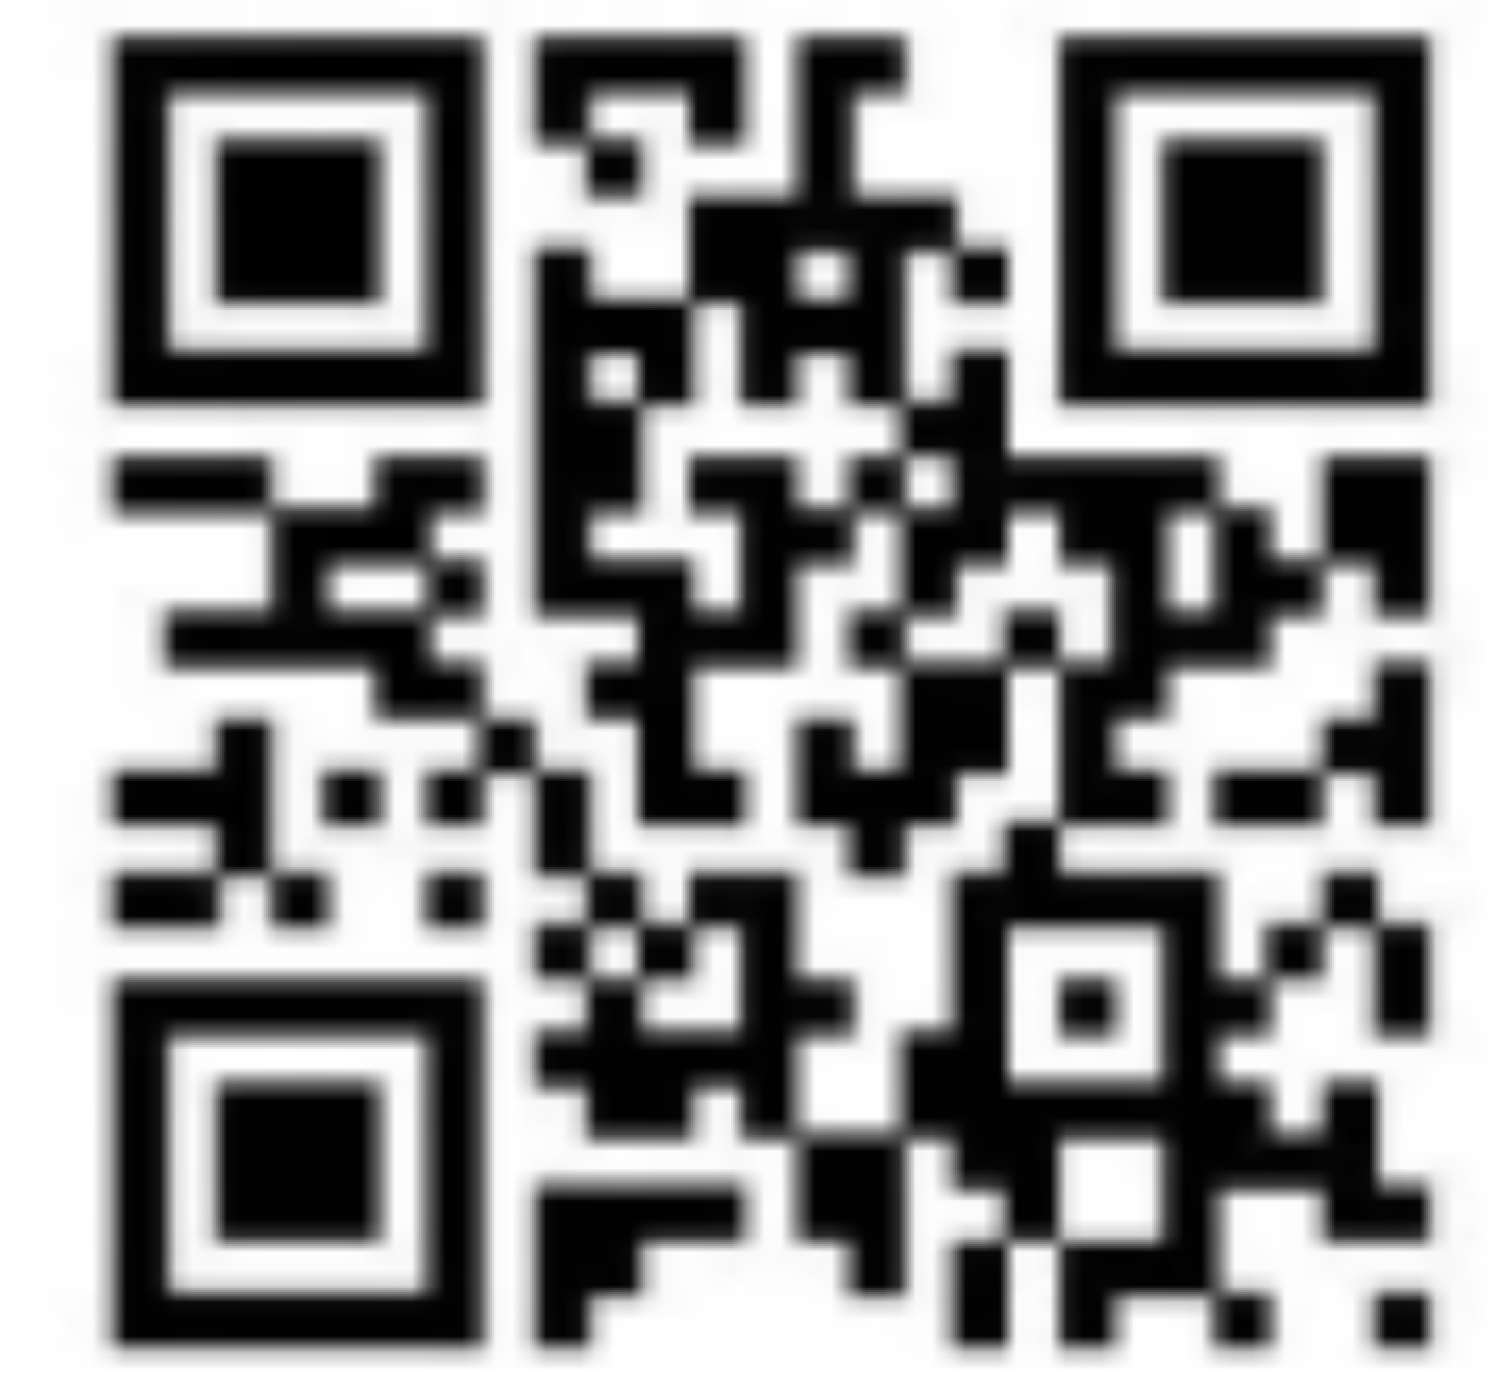
一、体检预约
散约 | 在职、退休集中体检安排 | 高知集中体检安排
1.体检时间:2024.6.15-9.30（散约请提前3天） 2.预约方式： 1)服务专员：沈女士 13120715285 陈女士 18802109123 2)预约热线: 4006808855（周一至周日7:00-21:00，法定节假日无体检预约及体检服务） 3）手机预约： a）微信公众号“美年大健康”-预约体检-姓名-身份证号-预约。 b)扫码预约4）网上预约：预约。 | 集中团检时间： 1.杨浦分院：6月17、18、19、20、24、25、26、27日（请在5月31日前，扫下方二维码登记） 2.杨浦分院7、8、9月：周一、二、三、四，（免约，带好身份证前台登记） | 集中团检时间：2024年6月18、20日 9月19日（专车接送） 上车地址：军工路516号 上车时间：早上7:00 奥亚分院：（南京西路818号6楼）

Slide 4
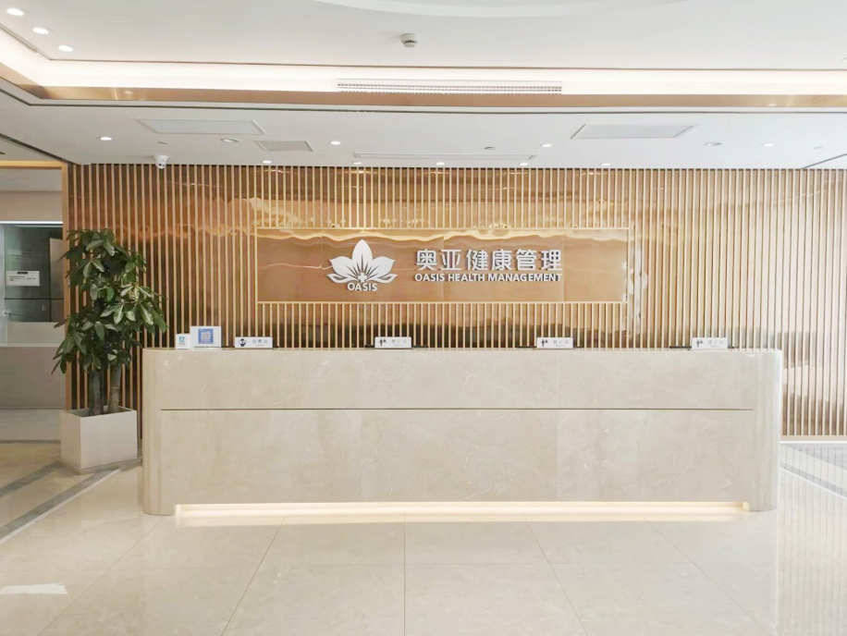
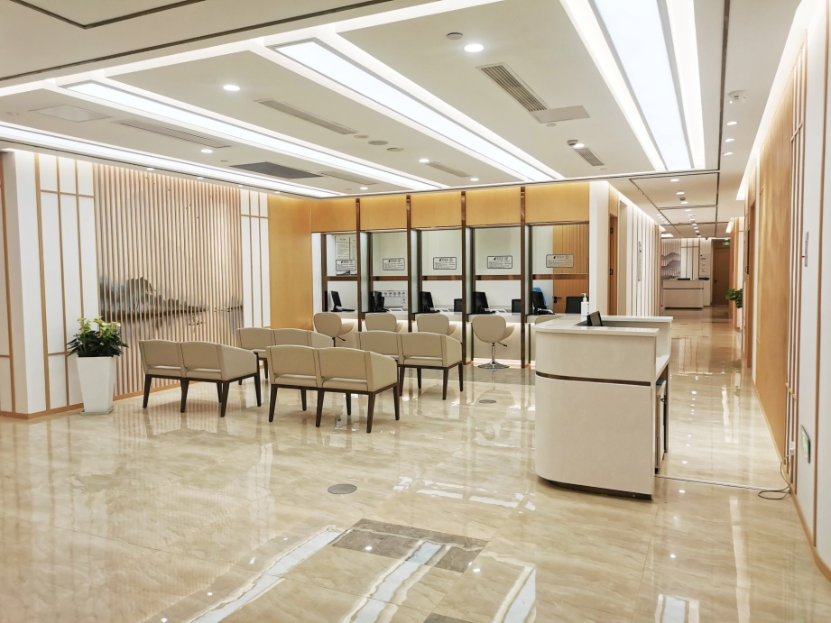

二、体检分院
奥亚-上海美锦门诊部 VIP
奥亚——上海美锦门诊部（静安）
地址：南京西路818号6楼
面积：1774m²
日体检接待能力：150人
就近地铁：地铁2号线南京西路站2号口、12号线南京西路站14号口、13号线南京西路站11号口
就近公交：南京西路石门一路站20、37、330等

Slide 5
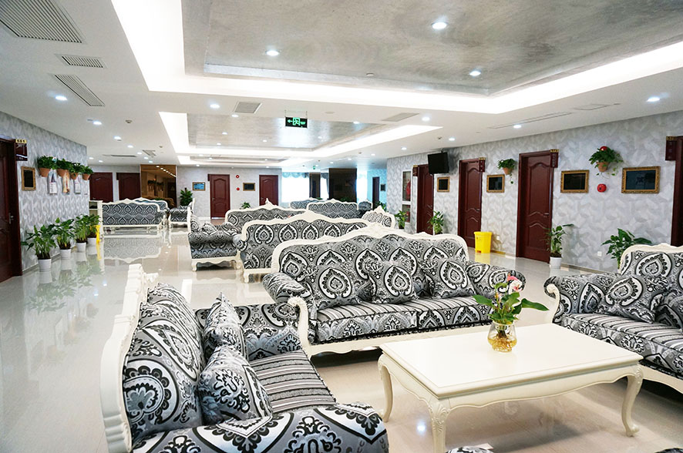
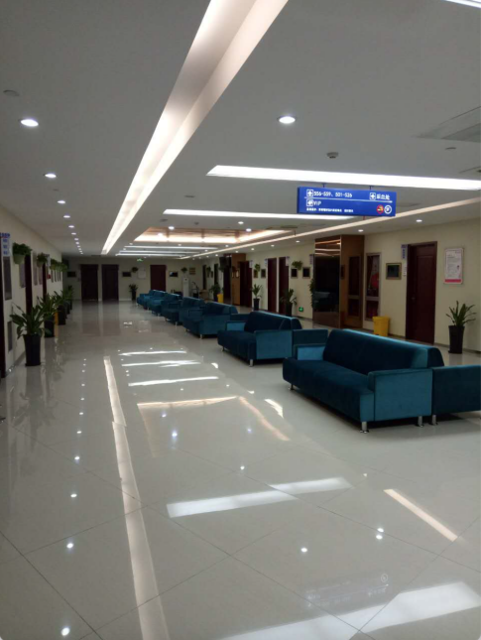
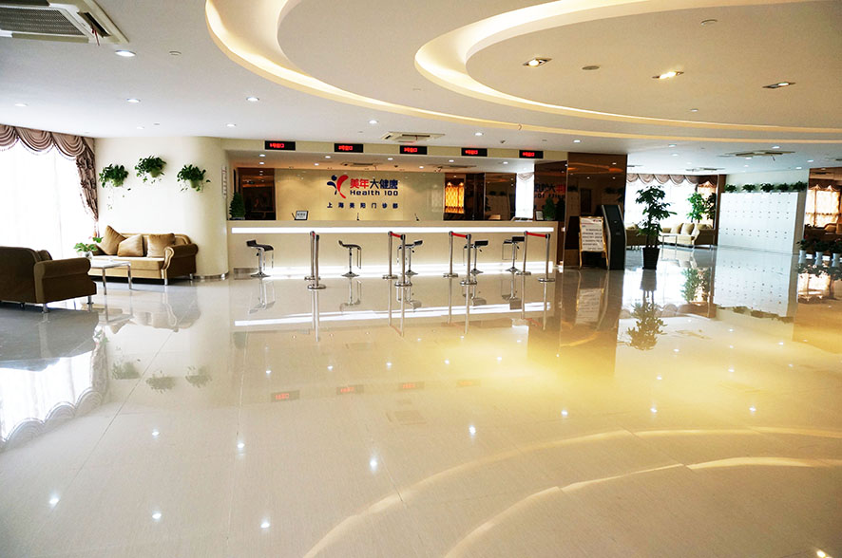
美阳门诊部
上海美阳门诊部（上海杨浦分院）
地址：淞沪路388号创智天地广场7号楼5楼
面积：~4000m²
日体检接待能力：~550人次
分院就近地铁：地铁10号线江湾体育场站
分院就近公交：8、55、61、90、133、139、538、910、机场四线、大桥三线等

Slide 6
三、体检套餐
在职、离退休教职工体检套餐
★基础体检项目
体检项目 |  | 男性 | 女性 |  | 临床意义
 |  |  | 未婚 | 已婚
一般检查 | 身高、体重、体重指数（BMI）血压（BP） | ● | ● | ● | 体重是否正常，有无体重不足、超重或肥胖；有无血压脉搏异常等
内科检查 | 心、肺听诊，腹部触诊 | ● | ● | ● | 心肺有无异常 肝脾有无肿大、腹部有无包块等
外科检查 | 浅表淋巴结，甲状腺、乳房、脊柱、四肢、外生殖器、前列腺、肛肠指检、皮肤等 | ● | ● | ● | 淋巴结有无肿大，甲状腺、乳 房、外生殖器、前列腺、肛肠 有无异常、四肢脊柱有无畸 形、皮肤有无异常改变等
眼科 | 视力检查(必选） | ● | ● | ● | 视力是否正常
 | 眼科检查(外眼)(必选） | ● | ● | ● | 眼外观是否正常，有无沙眼、结膜炎等
 | 眼底检查(眼底) | ● | ● | ● | 眼底有无黄斑变性和动脉硬化等
 | 测眼压 | ● | ● | ● | 眼压是否正常，排除原发性青光眼、原发性视网膜剥离等疾病。
耳鼻喉检查 | 外耳道、鼓膜、鼻腔、鼻中隔、扁桃体、咽部 | ● | ● | ● | 耳、鼻、咽（如中耳炎、鼓膜穿孔、扁桃体肿大）有无异常等
妇科（已婚项 目） | 常规检查（必选） |  |  | ● | 女性生殖器有无异常病变，有 无宫颈炎及阴道感染等。
 | 白带常规（必选） |  |  | ●
 | 液基薄层细胞学检测（TCT） |  |  | ● | 宫颈癌筛查，比宫颈刮片灵敏度高，准确性好。
 | HPV-DNA(16/18) |  |  | ● | 筛查宫颈癌高危人群的重要指标。

Slide 7
血常规5分类 | 检查白细胞、红细 胞、血小板等 | ● | ● | ● | 可提示：小细胞性贫血，巨幼细胞贫血，再生障碍性贫血，溶血性贫血，白血病，粒细胞减少，血小板减少，淋巴细胞减少，炎症感染等。
肝功能 | 血清丙氨酸氨基转移酶(ALT) | ● | ● | ● | 是肝细胞受损最敏感的指标，升高：主要见于急性传染性肝炎、中毒性肝炎、酒精性肝炎，胆囊炎等。
 | 血清门冬氨酸氨基转移酶（AST） | ● | ● | ● | 可以检测肝细胞、心肌细胞受损情况。
 | 血清γ-谷氨酰基转移酶(γ-GT) | ● | ● | ● | 是用于诊断肝、胆系统疾病的敏感指标，酒精性肝损伤的监 测指标。
 | 血清碱性磷酸酶(ALP) | ● | ● | ● | 是肝胆系统和骨骼系统疾病诊断的酶学指标
 | 血清总胆红素(T-BIL) | ● | ● | ● | 总胆红素升高提示有黄疸，包括肝细胞性黄疸，阻塞性黄疸，溶血性黄疸。
肾功能 | 血清尿素（必选） | ● | ● | ● | 可提示有无肾功能损害：如慢性肾炎，肾盂肾炎，肾结核，尿毒症等。
 | 血清肌酐（必选） | ● | ● | ● | 可提示有无肾功能损害：如慢性肾炎，肾盂肾炎，肾结核，尿毒症等。
 | 血清尿酸 | ● | ● | ● | 可提示嘌呤代谢有无异常，升高常见于如高尿酸血症、痛风 及肾功能损害等。
血脂 | 1.总胆固醇(TC) | ● | ● | ● | 胆固醇升高是导致高血压、冠心病、心肌梗死、动脉粥样硬 化的高度危险因素。
 | 2.甘油三脂（TG） | ● | ● | ● | 甘油三脂升高见于：肥胖症，脂肪肝，糖尿病，动脉粥样硬化，高血压等。
 | 3.高密度脂蛋白胆固醇(HDL-C) | ● | ● | ● | 高密度脂蛋白胆固醇认为是抗动脉硬化的保护因素。降低是冠心病、脑血管疾病的危险因子。
 | 4.低密度脂蛋白胆固醇(LDL-C) | ● | ● | ● | LDL-C 是坏胆固醇，升高是冠心病、心肌梗死、脑血管疾病和动脉硬化的高度危险因素。
 | 5.动脉粥样硬化指数 (1-4必选） | ● | ● | ● | 动脉粥样硬化指数升高，发生冠心病的危险性也升高。
血糖 | 空腹血糖(FPG) | ● | ● | ● | 从血糖水平了解是否有低血糖、糖尿病，了解血糖控制情况等。
 | 糖化血红蛋白 | ● | ● | ● | 可反映检查前1-2个月的平均血糖水平，是糖尿病的筛查指标之一。

Slide 8
甲状腺功能三项 | T3 T4 TSH | ● | ● | ● | 是诊断甲状腺机能亢进或甲状腺机能减退等疾病的指标。
肿瘤标志物（男5项） | AFP、CEA、CA199、 PSA、FPSA、PSA/FPSA | ● |  |  | 一次同时检测五项肿瘤标志物，升高可提示肝癌、肺癌、前列腺癌、胰腺癌等。
肿瘤标志物（女5项） | AFP、CEA、CA19-9、 CA125、CA15-3 |  | ● | ● | 一次同时检测五项肿瘤标志物，升高可提示肝癌、肺癌、乳腺癌、卵巢癌、胰腺癌等。
尿常规 | 颜色、比重、酸碱度、尿糖、隐血、尿胆素、尿胆原、尿胆红素、尿蛋白、亚硝酸盐、尿沉渣检查。 | ● | ● | ● | 可提示有无泌尿系统疾患：如急、慢性肾炎，肾盂肾炎，膀胱炎，尿道炎，肾病综合征，狼疮性肾炎，血红蛋白尿，肾梗塞、肾小管重金属盐及药物导致急性肾小管坏死，肾或膀胱肿瘤以及有无尿糖等。
心电图 | 心电图 | ● | ● | ● | 用于心律失常（如早搏、传导障碍等）、心肌缺血、心肌梗塞、心房、心室肥大等诊断
低剂量螺旋 CT | 胸部平扫 | ● | ● | ● | 最主要的是可以早期发现肺部疾病，包括肺部的炎症等其 他性病变。
高清彩色多普勒B超 | 肝胆脾胰肾彩超 | ● | ● | ● | 检查肝胆脾胰肾各脏器有无形态学改变及占位性病变（肿 瘤、结石、炎症等）。
 | 甲状腺超声 | ● | ● | ● | 检查甲状腺是否有结节、囊肿或肿瘤等
 | 前列腺超声 | ● |  |  | 检查前列腺是否有增生或肿瘤。
 | 双侧乳房超声 |  | ● |  | 检查乳腺是否有结节或乳腺癌。
 | 子宫附件超声 |  | ● |  | 检查子宫及附件是否有肿瘤或卵巢囊肿。
 | 阴超（已婚项目） |  |  | ● | 检查子宫及附件是否有肿瘤或卵巢囊肿。
乳腺钼靶或双侧乳房超声二选一（已婚女性） |  |  |  | ● | 检查乳腺是否有结节或乳腺癌。
幽门螺旋杆 菌检查 | C-13（哈气） | ● | ● | ● | 是幽门螺旋杆菌感染的确诊试验。此菌感染与胃炎、胃溃 疡、胃癌等发病有密切关系。
骨密度超声 | 超声检测 | ● | ● | ● | 诊断骨质疏松，预测骨折风 险。
早餐 |  | ● | ● | ●

Slide 9
★在职、退休教职工 加项包（三选一：心脑血管包/消化系统包/自身免疫包）
自选加项包（心脑血管）
高清彩色多普勒B超（二 选一） | 颈动脉彩超检查 | ● | ● | ● | 了解颈部血管病变，狭窄程度、颈动脉斑块和颈动脉血流情况。
 | 心脏彩超 | ● | ● | ● | 心血管疾病的重要诊断方法，对心脏瓣膜病诊断准确率高,对心肌病、冠心病、心肌梗塞 并发症及肺心病有较大的辅助诊断价值。
血流变 | 血粘度检测 | ● | ● | ● | 了解血液黏度变化，主要反映血液流动性、凝滞性和血液粘度的变化。适用于高血压、动脉硬化、脑中风、糖尿病及高脂血症等疾患的检查。
心脑血管疾病风险指标 | 同型半胱氨酸(HCY) | ● | ● | ● | 血同型半胱氨酸升高的高血压，称为为H型高血压，它是脑卒中等心脑血管疾病的独立危险因素。

Slide 10
自选加项包（消化系统）
胃功能 |  | 胃蛋白酶原Ⅰ（PGⅠ）、胃蛋白酶 原Ⅱ（PGⅡ）、PGⅠ/ PGⅡ比值 | ● | ● | ● | G-17是评估胃窦部黏膜功能的指标，G-17升高常见于胃十二指肠溃疡，萎缩性胃炎、幽门螺旋杆菌感染及胃癌等。
 |  | 胃泌素17（G-17） | ● | ● | ● | G-17是评估胃窦部黏膜功能的指标，G-17升高常见于胃十二指肠溃疡，萎缩性胃炎、幽门螺旋杆菌感染及胃癌等。
肿瘤标志物 | 糖链抗原242（CA242) |  | ● | ● | ● | 与胰腺癌、结肠癌、胃癌等胃肠道恶性肿瘤相关，但胃肠道 良性疾病也可见升高
 | 糖链抗原72-4（CA72-4） |  | ● | ● | ● | 是胃肠道恶性肿瘤标志物，也是检测胃癌的指标之一，但胃肠道良性疾病也可见升高。
 |  | CA50 | ● | ● | ● | 胰腺癌、结肠癌等胃肠道恶性肿瘤时可见升高
 |  | 细胞角蛋白19片段（CYFRA211） | ● | ● | ● | 是非小细胞肺癌（NSCLC）的鉴别诊断，疗效监测和预后判断的重要指标
 |  | NSE（神经元特异性烯醇化酶） | ● | ● | ● | 对小细胞肺癌，神经母细胞瘤等诊断有帮助
 |  | 血清HCG人绒毛膜促性腺激素 |  | ● | ● | 多胎妊娠，葡萄胎，绒毛膜癌以及生殖系统的恶性肿瘤等
 |  | TSGF（肿瘤特异性生长因子） | ● | ● | ● | 是一种广谱肿瘤标志物等

Slide 11
自选加项包（自身免疫）
动脉硬化 |  | ● | ● | ● | 了解动脉硬化情况，对动脉硬化进行定性、筛查。
免疫球蛋白 | IgGIgA IgM | ● | ● | ● | 免疫球蛋白IgG IgA IgM均升高，常见于各种慢性感染，慢性肝病，淋巴瘤和系统性红斑狼疮（SLE），类风湿关节炎等。单一免疫球蛋白增高，主要见于免疫增殖性疾病，如多发性骨髓瘤，原发性巨球蛋白血症。降低见于各类免疫缺陷病或长期使用免疫抑制剂的病人。
类风湿因子+抗o试验 |  | ● | ● | ● | 风湿、类风湿等自身免疫性疾 病检测
抗核抗体ANA |  | ● | ● | ●
胃泌素释放肽前体 |  | ● | ● | ● | 小细胞肺癌的筛查指标

Slide 12
★高知教工加项包（二选一：心脑血管包/核磁共振包）
自选加项包（心脑血管）
高清彩色多普 勒B超（二选 一） | 颈动脉彩超检查 | ● | ● | ● | 了解颈部血管病变，狭窄程度、颈动脉斑块和颈动脉血流情况。
 | 心脏彩超 | ● | ● | ● | 心血管疾病的重要诊断方法，对心脏瓣膜病诊断准确率高,对心肌病、冠心病、心肌梗塞并发症及肺心病有较大的辅助诊断价值。
血流变 | 血粘度检测 | ● | ● | ● | 了解血液黏度变化，主要反映血液流动性、凝滞性和血液粘度的变化。适用于高血压、动脉硬化、脑中风、糖尿病及高脂血症等疾患的检查。
心脑血管疾病 风险指标 | 同型半胱氨酸(HCY) | ● | ● | ● | 血同型半胱氨酸升高的高血压，称为为H型高血压，它是脑卒中等心脑血管疾病的独立危险因素。
胃功能 | 胃蛋白酶原Ⅰ（PGⅠ）、胃蛋白酶 原Ⅱ（PGⅡ）、PGⅠ/ PGⅡ比值 | ● | ● | ● | PGⅠ，PGⅠ/PGⅡ比值测定，可用于胃溃疡、萎缩性胃炎、胃癌的初筛。
胃泌素17（G-17） |  | ● | ● | ● | G-17是评估胃窦部黏膜功能的指标，G-17升高常见于胃十二指肠溃疡，萎缩性胃炎、幽门螺旋杆菌感染及胃癌等。
肿瘤标志物 | 糖链抗原 242（CA242) | ● | ● | ● | 与胰腺癌、结肠癌、胃癌等胃肠道恶性肿瘤相关，但胃肠道良性疾病也可见升高
 | 糖链抗原 72-4（CA72-4） | ● | ● | ● | 是胃肠道恶性肿瘤标志物，也是检测胃癌的指标之一，但胃肠道良性疾病也可见升高。
 | CA50 | ● | ● | ● | 胰腺癌、结肠癌等胃肠道恶性肿瘤时可见升高
 | 细胞角蛋白19片段（CYFRA211） | ● | ● | ● | 是非小细胞肺癌（NSCLC）的鉴别诊断，疗效监测和预后判断的重要指标
 | NSE（神经元特异性烯醇化酶） | ● | ● | ● | 对小细胞肺癌，神经母细胞瘤等诊断有帮助
 | 血清HCG人绒毛膜促性腺激素 |  | ● | ● | 多胎妊娠，葡萄胎，绒毛膜癌以及生殖系统的恶性肿瘤等
 | TSGF（肿瘤特异性生长因子） | ● | ● | ● | 是一种广谱肿瘤标志物等

Slide 13
自选加项包（核磁共振）
核磁共振 | 头部 | ● | ● | ● | 适用于检查是否有脑肿瘤、颅脑外伤、颅脑感染性疾病等

Slide 14

四、各分院地址
各分院地址及休息时间表
区域 | 体检地址 | 休息时间 | 报告咨询
杨浦区 | 杨浦分院：淞沪路388号创智天地广场7号楼5楼 | 周五 | 35360356*
静安区 | 静安（南京西路.高端）分院：南京西路818号6楼 | 周一 | 52955276
 | 静安（恒丰路）分院：恒丰路638号2楼 | 周四 | 63810221*8008
 | 静安（灵石路）分院：灵石路程697号10号B座2楼 | 周三 | 56526265*
浦东区 | 浦东齐鲁分院：东方路838号4楼 | 周一 | 60453691*8003
 | 浦东张江分院:浦东新区海科路777号 | 周二 | 60790071*
 | 浦东至诚分院：浦东大道637号同科公寓2楼 | 周三 | 58793392
长宁区 | 长宁（天山路）分院：天山路8号1楼 | 周二 | 62900333*8008
 | 长宁（中山公园）分院：凯旋路399号1幢B1层08室 | 周日 | 53391157*8068
闵行区 | 闵行分院：宜山路1728号1楼 | 周三 | 34627680*8200
 | 闵行（虹桥）分院：申滨路88号2楼 | 周一 | 62210738*
黄浦区 | 黄浦分院：延安东路175号旺角广场4楼 | 周四 | 63151860*8003
徐汇区 | 徐汇分院：小木桥路251号天亿大厦1楼 | 周一 | 64031199*8095
松江区 | 松江区分院：松江区梅家浜路800弄 | 周五 | 67756686*
嘉定区 | 嘉定分院：洪德路202号 | 周一 | 59575305*
奉贤区 | 奉贤分院：南奉公路8509弄28号C幢 | 周一 | 61984599*
崇明区 | 崇明分院：城桥镇翠竹路1688号绿地新都会商业广场6号楼 | 周一 | 69690671*8063
金山区 | 金山分院：龙山路299号金山工商联大厦1-2层 | 周一 | 60892551
青浦区 | 青浦分院：公园路435号 | 周一 | 59889885
虹口区 | 虹口分院：四平路126号2楼 | 周一 | 56711892

Slide 15
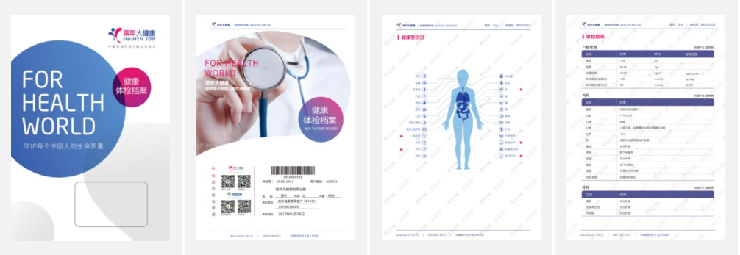
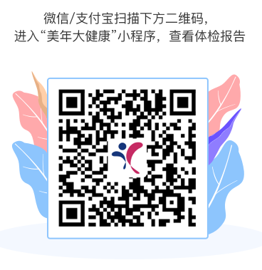
五、体检报告查询与发放
电子报告：体检完成48小时后；a 关注“上海美年大健康”微信小程序，输入姓名、身份证号码、体检前台预留手机号查询。b 支付宝查询：输入美年大健康-查询报告。c 扫二维码
书面报告：体检完成后7个工作日内，根据您在前台所留地址、电话、姓名（信息填写一定准确）进行快递。体检2周后仍未收到体检报告，请与服务专员联系。

Slide 16
六、体检注意事项
请持身份证，到服务前台登记办理。
体检当天早上空腹(提供免费早餐)。
体检前三天注意不吃油腻、不易消化的食物。不吃鸡血、鸭血等血制品，勿饮酒。
体检前一晚8点后禁餐（可饮水），保证睡眠，避免剧烈运动和情绪激动。
凡参加胸部DR、CT等放射性检查项目：请勿穿带有金属饰物的衣物。孕妇及半年内备孕的受检者请勿做本科目。
B超检查下腹部子宫及附件（未婚女性），膀胱、前列腺：需在膀胱充盈的状态下进行，保持憋尿。
已婚女性妇科检查及阴超：检前需排空小便。体检前三日起，请勿做阴道冲洗、勿使用阴道内药物，以确保结果准确；经期不能做妇科、阴超及尿常规检查，可另安排时间补检。
眼压、眼底、裂隙灯检查：请勿戴隐形眼镜。
高血压、糖尿病等慢性病患者：请随身携带必须药物，在完成空腹检查项目后服用。
需增加体检项目，可在前台自费加项。
体检项目全部完成后，请将体检卡、导引单交至服务前台。
体检中心有储物柜，方便存放随身物品（贵重物品请自行保管）。

Slide 17
核磁体检注意事项
核磁体检每人需至少15分钟，体检时需保持不动，否则会造成影像不清。
体内有磁铁类物质者，如装有心脏起搏器、人工瓣膜，重要器官有金属异物残留等，均不能做此检查。体检时需向技术人员说明以下情况：有无手术史；有无任何金属或磁性物质植入体内包括金属节育环等；有无假牙、电子耳、义眼等；有无药物过敏；近期内有无金属异物溅入体内。
体检当天不能穿着带有金属物质的内衣裤，衣兜或裤兜内，不能存放金属的钢蹦，金属的钥匙之类的。检查前需去除所配带的金属品：如项链、耳环、手表和戒指等。除去脸上的化妆品和假牙、义眼、眼镜等物品。
危重患者及不能配合的患者，有幽闭恐惧症、怀孕期者，无法行磁共振检查。

